Slide 1
全体ミーティング(11/10)
村田雅之

Slide 2
今日の内容
Effective Static Race Detection for Java
  M. Naik, A. Aiken and J. Whaley
  PLDI 2006

Slide 3
競合状態
複数のスレッドが同じメモリ領域に同時に
アクセスする現象
  意図しない動作になることがある
  非決定的に発生する
  発見・修正は簡単ではない
これまでに種々の方法が試みられてきた

Slide 4
この研究では
プログラムを静的に解析して競合状態が
発生する可能性があることを検出する

Slide 5
この研究の目標
Precision
  false positive を減らしたい
Scalability
Synchronization Idiom
  実際の使われ方に対応する
Open Programs
  ライブラリなど、単体では使われないプログラム
Counterexamples

Slide 6
k-Object Sensitivity
thisに束縛される可能性のあるオブジェクトをk個まで覚える( = context)
  context-sensitive
  ただしflow insensitiveである
  abstract contextとabstract objectを同じように
  扱うことができる
  “Parameterized Object Sensitivity for Points-to Analysis for Java”
    Milanova et al., 2005
検査アルゴリズムに使用される概念

Slide 7
context
static なメソッドは空のcontext ε を持つ
contextがc_{ij…p} のメソッド内のs_{q} で作られた
オブジェクトのcontextはc_{ij…pq} で表される
  ij…の列は長さ k まで
  そのオブジェクトが持つメソッドのcontextになる

Slide 8
contextの例
class X {…}
class Y{Y(){this.n=new X();// site:s_{a}
…}…}
Y y1 = new Y();// site:s_{b}
Y y2 = new Y();// site:s_{c}
y1.n; //c_{ba}
y2.n; //c_{ca}

Slide 9
Synchronization Idiom
lock-based synchronization
  flow insensitiveでも問題ない
    synchronized {…} の形で書かれる
fork/join
  flow sensitiveでないと正確に解析できない
  annotationで対応し、false positiveを減らす
wait/notify
  あまり関係ない
  notifyの後実行するにはロックを獲得する必要がある

Slide 10
Open Programへの対応
呼び出す関数の定義がない
  空とする
呼び出されない関数
  自動でmainを補う

Slide 11
mainの合成
メソッドの引数・返り値になる変数を宣言
オブジェクトのインスタンスを作る
メソッド呼び出しを追加
  組み合わせて呼び出すようにして並列実行を
  再現する

Slide 12
mainの合成：例
public class A{
int f;
public A(){this.f=0;}
private int rd(){return this.f;}
private int wr(int x){this.f=x; return x;}
public int get(){return this.rd();}
public synchronized int inc(){
int t = this.rd() + (new A()).wr(1);
return this.wr(t);
}
プログラム内で呼び出されていない

Slide 13
mainの合成：例
static public void main(){
A a;
if(*) a = new A();
if(*) a.get();
if(*) a.inc();
}
*は非決定的に扱い、ふたつのメソッドが並列に呼び出されるパターンを考える

Slide 14
解析前の準備
同時にアクセスするようなメモリアクセスのペアを列挙する (Original Pairs)
  フィールド・配列について調べる
  アクセスが発生する場所で区別
  少なくとも片方が書き込み
  Soot framework [Vallée-Rai et al. 1999]を利用
ここでできたペアを絞り込んで、競合する
ようなペアを探す

Slide 15
Original Pairs：例
public class A{
int f;
public A(){this.f=0;} // f’_{w}
private int rd(){return this.f;} // f_{r}
private int wr(int x){this.f=x; // f_{w}
return x;}
public int get(){return this.rd();} // f_{r}
public synchronized int inc(){
int t = this.rd() + (new A()).wr(1);
return this.wr(t); // f_{r} f’_{w} f_{w}
}

Slide 16
Original Pairs：例
static public void main(){
A a;
if(*) a = new A(); //f’_{w}
if(*) a.get(); //f_{r}
if(*) a.inc(); //f_{r} f’_{w} f_{w}
}
別のスレッドで各メソッドが実行されることを考える
ありうる組み合わせは(f_{r,}f_{w}),(f_{w},f_{w}),(f_{r},f’_{w}),(f_{w},f’_{w}),(f’_{w},f’_{w})

Slide 17
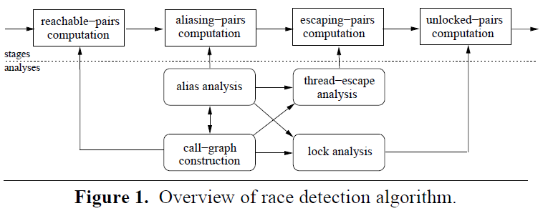
アルゴリズムの概要
call graphの作成とalias analysisが軸
4段階に分かれる

Slide 18
Reachable Pairs
mainから到達可能なペアのみを残す
  mainから到達可能なところで生成される
  スレッド間でしか競合しない
  I_{fork} : スレッドが生成されるようなメソッドが
  呼び出される場所
call graphの作成とalias analysisを同時に行う
  [Milanova et al., 2005]

Slide 19
Reachableとは
(i,c)→*(m,c’) : iからmにreachableである
  i : メソッドを呼び出している場所(call-site)
  c : iがあるメソッドのcontext
  (i,c)→(m,c’) : (m,c’) ∈T(i,c) のとき
  T(i, c) : call-siteとそのcontextから、全ての
  呼び出されるメソッドとcontextのペアを返す
(i,c)⇒(m,c’) : i∈I_{fork} でないとき
  thread-sensitive

Slide 20
Root
Root : mainから到達可能でスレッドを
生成するメソッドを呼んでいる場所
  ここで生成されたスレッドの間で競合するかも
Reachable Pairs は、Rootから到達可能な
場所でのメモリアクセスとcontextの組のペア

Slide 21
Rootのannotation
annotationを加えて、ペアの数を減らせる
  合成したmainで、同時に複数呼び出すことが
  想定されていないようなメソッドの組み合わせ
  元のプログラム中で、ひとつのメソッドを同時に
  複数実行することが想定されていないとき

Slide 22
Reachable Pairs：例
static public void main(){
A a;
if(*) a = new A(); // s_{a}
if(*) a.get(); //(f_{r},c_{a})
if(*) a.inc(); //(f_{r},c_{a}), (f_{w} ,c_{b}), (f_{w} ,c_{a})
} // s_{b} はinc()内のnew A()
contextも含めて考える / Constructorは考えない
Reachableな組み合わせは(f_{r},c_{a},f_{w},c_{b})(f_{r},c_{a},f_{w},c_{a}) (f_{w},c_{a},f_{w},c_{a})(f_{w},c_{a},f_{w},c_{b})(f_{w},c_{b},f_{w},c_{b})

Slide 23
Aliasing Pairs
(x.f, y.f)へのアクセスのペアについて、x=yに
なる可能性があるならメモリの同じ場所へのアクセスで、raceの可能性がある
  x[i]とy[j]も同様
    indexは考えない
alias analysisで実現
  contextが考慮に入っている

Slide 24
Aliasing Pairs：例
前に見つかったReachable Pairs
  (f_{r},c_{a},f_{w},c_{b}) (f_{r},c_{a},f_{w},c_{a}) (f_{w},c_{a},f_{w},c_{a}) (f_{w},c_{a},f_{w},c_{b}) (f_{w},c_{b},f_{w},c_{b})
  contextが違うものは違うオブジェクトになる
Aliasing Pairsは
  (f_{r},c_{a},f_{w},c_{a}),(f_{w},c_{a},f_{w},c_{a}),(f_{w},c_{b},f_{w},c_{b})

Slide 25
EscapingPair
スレッド間で共有されるデータだけを残す
  スレッド間で共有されないデータは競合しない
call graphとalias analysisの結果を利用

Slide 26
thread-sharedである場合
以下の場合メモリが共有される可能性がある
  call-site i の引数nがオブジェクトhを指すとき
    i∈I_{fork}
  h’.n が h を指すとき
    h’はthread-sharedなオブジェクト
  staticなフィールド

Slide 27
Escape Analysisの問題
誤って共有されないデータを共有すると
判断することがある
  flow-insensitiveなため
annotationを加えることで解決
  スレッド間で共有されないフィールド/クラス

Slide 28
Unlocked Pairs
lockが適切に用いられているペアを除外する
  同期されていれば競合しない

Slide 29
Unlocked Pairs の計算
call graph上でRootから、メモリアクセス e を
含むメソッドへのすべてのパスを考える
  途中でI_{fork} を実行しないこと
ペアになるアクセスに、どのパスを通っても
共通のロックを持っていればよい
  (i₁, c’₁) ⇒* (e₁, c₁), (i₂, c’₂) ⇒* (e₂, c₂)
  それぞれどのようなパスを通っても同じロックを
  持っていること
そうでないペアは競合する可能性がある

Slide 30
ロックを保持する条件
以下の条件が成り立てば、l が指している
オブジェクトをロックとして持っている
  synchronized(l){…e…}
    アクセスeはlが指すオブジェクトで保護される
  synchronized(l){…i…}
    iで呼び出されるメソッドを実行中のアクセスは
    lが指すオブジェクトで保護される

Slide 31
ロック解析の留意点
l が指す対象はalias analysisで得られるが
それがひとつとは限らない
→unsound である場合が考えられる
  実行パスによってはスレッドごとに指す対象が
  変わるかもしれない
実際にはほぼ問題ない

Slide 32
locking analysisの計算量
全てのパスの組み合わせを見るのは大変
  指数的に増える
全てのパスで同じロックを持っていれば、
そのフィールドへのアクセスはそのロックで
保護されているといえる
  計算量が減る

Slide 33
Unlocked Pair：例
Escaping Pair (この場合Aliasing Pairと同じ)
  (f_{r},c_{a},f_{w},c_{a}),(f_{w},c_{a},f_{w},c_{a}),(f_{w},c_{b},f_{w},c_{b})
inc()はsynchronizedで保護されている
get()は保護されていない
  (f_{r},c_{a},f_{w},c_{a})がUnlocked Pairとして残る

Slide 34
Unlocked Pair：例
public class A{
int f;
public A(){this.f=0;}
private int rd(){return this.f;}
private int wr(int x){this.f=x; return x;}
public int get(){return this.rd();}//(f_{r},c_{a})
public synchronized int inc(){
int t = this.rd() + (new A()).wr(1);
return this.wr(t); //(f_{r},c_{a}),(f_{w},c_{b}),(f_{w},c_{a})
}

Slide 35
結果の出力
最後に残ったUnlocked Pairは、競合する
可能性があると考えられる
2通りで出力
  競合するようなメソッド呼び出しのパスを
  フィールドごとに反例として出力する
  オブジェクトごとに出力する
バグの確認が容易になる

Slide 36
soundnessの制限
ロックを共有していない可能性がある
  unlocked pairの計算で
open programの解析の精度
  メソッドが見つからないときは空にした
コンストラクタについては対象外にする
  false positiveが多くなるので
reflectionやクラスの動的ロードは無視する

Slide 37
実装
ルールはDatalogで記述
  論理型の言語
  bddbddb [Lam et al. 2005]で解く
    BDD-baseのDatalog実装

Slide 38
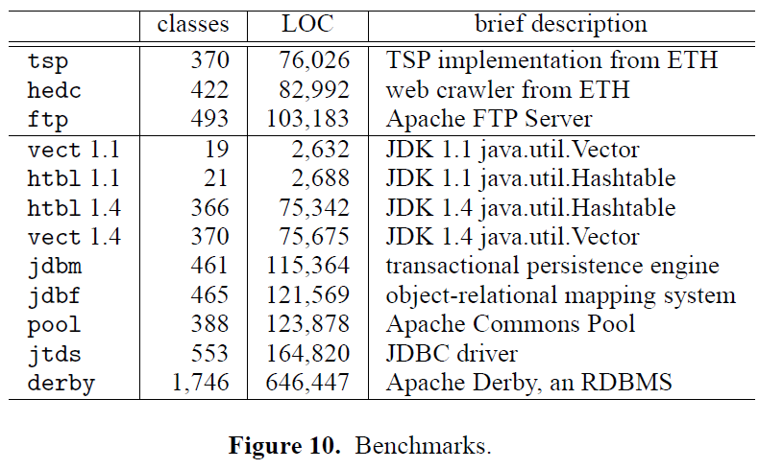
実験
CPU 2.4GHz, 4GB memory

Slide 39
実験結果
 | Time | annnotation |  | 見つかった競合 |  |  | bugs
 |  | root | local | Harmful | Benign | False
tsp | 1m03s | 1 | 1 | 7 | 0 | 12 | 1
hedc | 1m10s | 0 | 9 | 4 | 2 | 13 | 1
ftp | 1m17s | 7 | 4 | 45 | 3 | 23 | 12
vect1.1 | 0m08s | 1 | 0 | 5 | 12 | 0 | 1
htbl1.1 | 0m07s | 1 | 0 | 0 | 6 | 0 | 0
htbl1.4 | 1m04s | 1 | 0 | 0 | 9 | 0 | 0
vect1.4 | 1m02s | 1 | 0 | 0 | 0 | 0 | 0
jdbm | 1m33s | 1 | 0 | 91 | 0 | 0 | 2
jdbf | 1m42s | 1 | 0 | 130 | 0 | 0 | 18
pool | 5m29s | 5 | 0 | 105 | 10 | 0 | 17
jtds | 3m23s | 2 | 0 | 34 | 14 | 0 | 16
derby | 26m03s | 7 | 0 | 1018 | 0 | 0 | 319

Slide 40
関連研究
Static datarace analysis for multithreaded object-oriented programs
  Choi et al., 2001
  メモリアクセスのペアをふるいにかけていく手法
  大きいプログラムには対応できない

Slide 41
結論
新しく静的に競合を検出する手法を示した
  実際に使われているプログラムに適用し、
  有効性を示した

